Slide 1
PRZEDZIAŁY I ZDARZENIA NA OSI CZASU
Rezerwacje sali
Które rezerwacje się nakładają?
Kiedy jest najwięcej rezerwacji?
01
NAKŁADANIE
02
ZAJĘTY CZAS
Deividas Dirma · indeks 93791
Algorytmy i struktury danych I
03
NAJWIĘCEJ NARAZ
ASD1-M1-17 / Deividas Dirma / 93791
01/10
Notes:
Ten projekt pokazuje, jak analizować przedziały czasu. Rezerwacje sali są tylko przykładem. Program szuka nakładających się par, łączy zajęte odcinki i wyznacza najwięcej rezerwacji naraz.
DODATKOWE SZCZEGÓŁY — TYLKO W RAZIE PYTAŃ
POWIEDZ: „Ten projekt pokazuje, co można odczytać z przedziałów czasu. Rezerwacje sali są przykładem, a nie kompletnym systemem rezerwacji”.
WSKAŻ: trzy pytania po prawej.
PRZEJŚCIE: „Zacznijmy od trzech prostych rezerwacji”.

Slide 2
02 / PROBLEM, CEL I ODBIORCA
Trzy rezerwacje. Trzy różne pytania.
Które rezerwacje się nakładają? (konflikty)
A
A i B → [2,4)
B
Kiedy sala jest zajęta? (pokrycie)
C
[1,7) → długość 6
Najwięcej rezerwacji naraz (maksimum)
0
1
2
3
4
5
6
7
8
2 rezerwacje naraz → [2,4)
Cel: zrozumieć wynik i umieć przewidzieć kolejny krok.
ASD1-M1-17 / Deividas Dirma / 93791
02/10
Notes:
A trwa od 1 do 4, B od 2 do 5, C od 5 do 7. A i B się nakładają. B i C tylko się stykają. Chcę pokazać studentowi, jak z takich danych wyliczyć wynik krok po kroku.
DODATKOWE SZCZEGÓŁY — TYLKO W RAZIE PYTAŃ
POWIEDZ: „A trwa od 1 do 4, B od 2 do 5, C od 5 do 7. A i B kolidują. B i C tylko się stykają”.
WSKAŻ: puste kółko przy końcu B i początek C. Zapis [start,end) oznacza: początek należy, koniec nie należy.
DOPRECYZUJ: oś ma umowne jednostki, nie godziny. Odbiorcą jest student uczący się algorytmów.
PRZEJŚCIE: „Program rozdziela te trzy pytania”.

Slide 3
03 / ZAKRES PROJEKTU
Co można zrobić w programie?
1 / DANE
2 / OBLICZENIA
3 / WYJAŚNIENIE
3 scenariusze
Dodaj · edytuj · usuń
Sprawdzanie danych
Nakładanie (konflikty)
Zajęty czas (pokrycie)
Początki i końce (zdarzenia)
Najwięcej naraz (maksimum)
Liczenie co jednostkę
Krok · Start/Pauza
Reset · tempo
Opis kroków i pytania
Nie tylko „ile?”, ale też „dlaczego właśnie tyle?”.
ASD1-M1-17 / Deividas Dirma / 93791
03/10
Notes:
Mogę wybrać gotowy przykład albo zmienić dane. Następnie wybieram metodę i oglądam jej działanie. Przycisk Krok pozwala zatrzymać się przy jednej decyzji i ją wyjaśnić.
DODATKOWE SZCZEGÓŁY — TYLKO W RAZIE PYTAŃ
POWIEDZ: „Można wczytać przykład albo dodać własne przedziały. Program nie tylko podaje wynik: pozwala obejrzeć, skąd on się wziął”.
WSKAŻ: trzy etapy od lewej do prawej. W menu jest pięć metod: konflikty, pokrycie, zdarzenia, maksimum i kontrola jednostkami.
DODAJ: są trzy scenariusze i trzy pytania z wyjaśnieniami, w tym pytanie o bieżący stan.
PRZEJŚCIE: „Najważniejsza jest różnica między konfliktem i samym stykiem”.

Slide 4
04 / ALGORYTMY I WARUNKI
Czy styk oznacza konflikt?
NAKŁADANIE (KONFLIKTY) / KAŻDA PARA
ZAJĘTY CZAS (POKRYCIE) / PO SORTOWANIU
max(początków) < min(końców)
start ≤ koniec → połącz
1 / UTWÓRZ
2 / UPORZĄDKUJ
3 / OCEŃ
Początek +1
Koniec −1
Ten sam czas?
Najpierw −1, potem +1
Po całej grupie czasu
Znajdź najwięcej naraz
Liczenie co jednostkę jest dokładne dla całkowitych granic 0–100.
ASD1-M1-17 / Deividas Dirma / 93791
04/10
Notes:
Sam styk nie tworzy konfliktu: jeden przedział już się kończy, drugi dopiero zaczyna. Przy pokryciu łączymy je, bo nie ma przerwy. Przy liczeniu zdarzeń koniec odejmuje jeden, początek dodaje jeden. Wynik oceniamy po wszystkich zmianach tej samej chwili.
DODATKOWE SZCZEGÓŁY — TYLKO W RAZIE PYTAŃ
POWIEDZ: „Konflikt wymaga wspólnego odcinka o dodatniej długości. Dlatego używam ostrej nierówności. Przy pokryciu pytam o ciągłą zajętość, więc łączę również styk”.
WSKAŻ: dolny schemat. Przedział tworzy +1 na początku i −1 na końcu. Sortowanie ustawia końce przed początkami. Obciążenie oceniam dopiero po całej grupie tego samego czasu.
DOPRECYZUJ: maksimum zachowuje wszystkie odcinki, także rozłączne; sąsiadujące scala. Jednostki sprawdzają start ≤ t < end dla t=0…99; są dokładne przy całkowitych granicach.
KOSZT: własny Insertion Sort daje zdarzeniom najgorszy O(n²), nie O(n log n).

Slide 5
05 / STRUKTURY DANYCH I STAN
Co program zapamiętuje?
PRZEDZIAŁ
POCZĄTKI I KOŃCE (ZDARZENIA)
STAN ODTWARZANIA
Nazwa: A
Początek: 1
Koniec: 4
czas 1 → +1
czas 4 → −1
ID łączy je z A
Lista kroków
Numer kroku
Zegar odtwarzania
Dane są w tablicach obiektów. Każdy krok ma zapisany stan.
4 identyczne rezerwacje: 6 nakładających się par, ale tylko 4 naraz.
ASD1-M1-17 / Deividas Dirma / 93791
05/10
Notes:
Każda rezerwacja ma nazwę, początek i koniec. Z niej powstają dwa zdarzenia. Program zapisuje też kolejne kroki, żeby można było je spokojnie obejrzeć. Cztery identyczne przedziały dają sześć par nakładających się par, ale tylko cztery aktywne rezerwacje naraz.
DODATKOWE SZCZEGÓŁY — TYLKO W RAZIE PYTAŃ
POWIEDZ: „Używam tablic obiektów. Jeden obiekt opisuje jedną rezerwację. Z każdej rezerwacji powstają dwa zdarzenia”.
WSKAŻ: przykład A i jego dwa zdarzenia. Sortowanie pracuje na kopii danych. Odcinek obciążenia ma start, end i aktywne. Historia przechowuje etap oraz stan z wykonania kodu.
DODAJ: numerKroku wskazuje widoczny zapis; −1 to brak kroku, a zegarAnimacji=null oznacza zatrzymany zegar. Tablice wystarczają przy limicie 30 wpisów.
PYTANIE: „Czy cztery identyczne rezerwacje oznaczają cztery pary konfliktów?” Nie: 6 par, ale maksimum 4.

Slide 6
06 / TECHNOLOGIE I ARCHITEKTURA
Jak dane zamieniają się w wynik?
HTML — treść / CSS — wygląd / JavaScript — działanie
1 / WEJŚCIE
2 / ALGORYTMY
3 / EKRAN
Wpisane dane
→ sprawdzenie
→
Obliczenia
→ wynik i kroki
→
Gotowy wynik
Przebieg kroków
Uruchomienie: rozpakuj całość i otwórz index.html. Bez internetu.
ASD1-M1-17 / Deividas Dirma / 93791
06/10
Notes:
HTML odpowiada za treść, CSS za wygląd, a JavaScript za działanie. Najpierw program sprawdza dane, potem wykonuje obliczenia, a na końcu pokazuje wynik i kroki. Do uruchomienia wystarczy otworzyć index.html — bez internetu.
DODATKOWE SZCZEGÓŁY — TYLKO W RAZIE PYTAŃ
POWIEDZ: „HTML tworzy stronę, CSS jej wygląd, a JavaScript obsługuje dane i obliczenia. Algorytmy nie czytają formularza ani nie rysują strony”.
WSKAŻ: rozgałęzienie po obliczeniach: gotowy wynik i historia dla odtwarzacza. script.js obsługuje dane oraz wynik, animation.js pokazuje kroki, education.js pytania, comparison.js porównanie. tests.js używa tych samych algorytmów.
KOSZTY: konflikty, pokrycie i zdarzenia mają najgorszy O(n²); jednostki O(100n+100). Pamięć zdarzeń O(n), jednostek O(100), wynik konfliktów do O(n²). Walidacja O(n²), historia sortowania do O(n³) i rysowanie to osobne koszty.
PRZEJŚCIE: „W interfejsie widać dwa różne obrazy wyniku”.

Slide 7
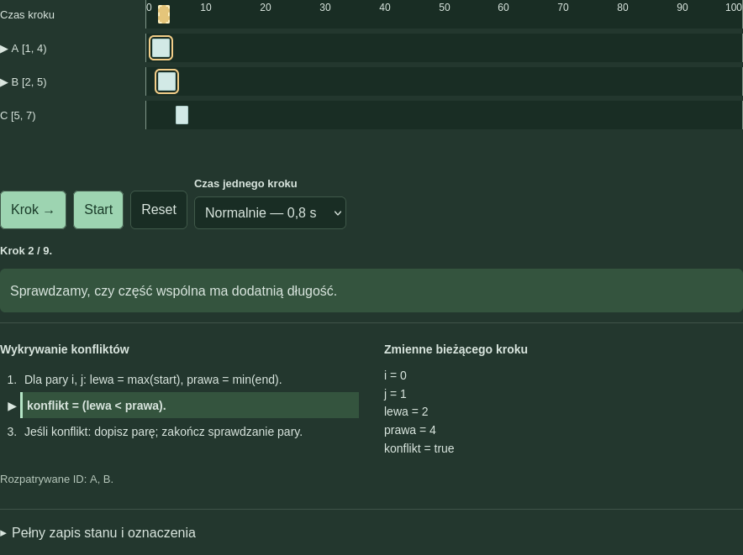
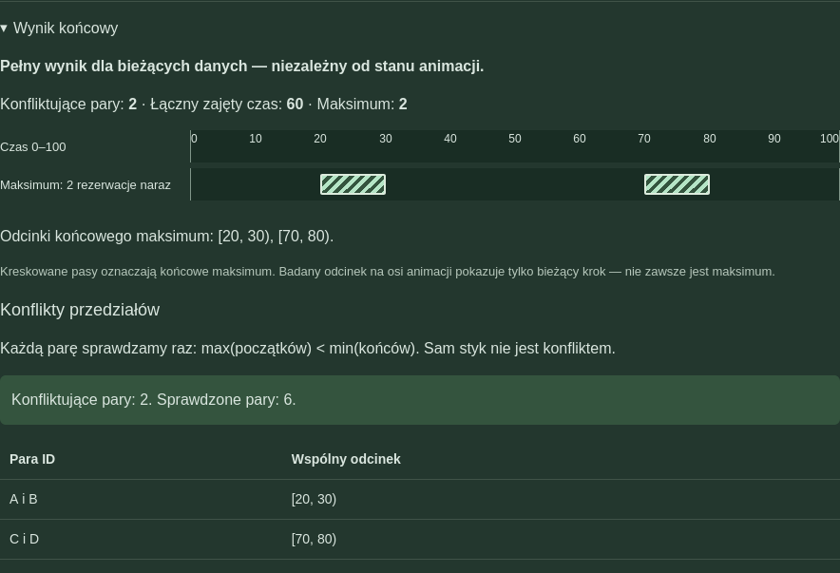
07 / REALIZACJA I AKTUALNY INTERFEJS
Co dzieje się teraz, a jaki jest wynik?
1 / BIEŻĄCA ANIMACJA
2 / „WYNIK KOŃCOWY”
Najwięcej rezerwacji naraz może być w dwóch oddzielnych okresach.
ASD1-M1-17 / Deividas Dirma / 93791
07/10
Notes:
Po lewej widać bieżący krok, a po prawej osobny wynik końcowy. To dwa różne przykłady. W prawym maksimum wynosi dwa i występuje w dwóch oddzielnych okresach. Reset animacji nie usuwa tego końcowego wyniku.
DODATKOWE SZCZEGÓŁY — TYLKO W RAZIE PYTAŃ
POWIEDZ: „Główna oś pokazuje to, co algorytm bada teraz. Osobna oś w rozwijanym Wyniku końcowym pokazuje odpowiedź dla wszystkich danych”.
WSKAŻ: po lewej bieżącą parę i pseudokod; po prawej dwa rozłączne odcinki [20,30) i [70,80), oba z maksimum 2. Są kreskowane i opisane tekstem. To dwa różne scenariusze na zrzutach. Reset animacji nie usuwa końcowego wyniku.
REALIZACJA: agent przygotowywał kod i animację, później uprościł interfejs i dodał osobną oś maksimum, zgodnie z uwagami autora.
PRZEJŚCIE: „Teraz zobaczmy, jak kontrolowano obliczenia”.

Slide 8
08 / TESTY I PORÓWNANIE
Czy obie metody dają ten sam wynik?
Przedziały n | Najwięcej naraz | Początki i końce: 2n | Co jednostkę: 100n
5 | 2 | 10 | 500
15 | 8 | 30 | 1500
30 | 15 | 60 | 3000
Sortowanie: 11 / 184 / 856 porównań — koszt liczymy osobno.
Raport agenta, 26.10.2026: 46/46 testów · osobno 15/15 kontroli UI
Liczymy operacje, nie czas. Sortowanie przez wstawianie: O(n²).
ASD1-M1-17 / Deividas Dirma / 93791
08/10
Notes:
Porównano liczenie zdarzeń z liczeniem co jednostkę czasu. Dla 5, 15 i 30 przedziałów zgodziły się maksima i wszystkie odcinki. To liczniki operacji, nie pomiar szybkości komputera. Wyniki testów pochodzą z zapisanego raportu agenta.
DODATKOWE SZCZEGÓŁY — TYLKO W RAZIE PYTAŃ
POWIEDZ: „Metoda zdarzeń i metoda jednostkowa zgodziły się dla trzech rozmiarów danych. Porównuję maksimum i wszystkie odcinki, nie liczbę konfliktujących par”.
WSKAŻ: wiersz n=30: maksimum 15, 60 zdarzeń i 3000 sprawdzeń przedziału. To różne operacje, a nie milisekundy. Do zdarzeń dochodzi przygotowanie i sortowanie: odpowiednio 11, 184, 856 porównań; 2,156,798 przesunięć; 9,29,59 wstawień.
POCHODZENIE: wyniki z raportu agenta z 26.10.2026, nie nowa seria testów podczas przeróbki slajdów. Raport: 46/46 testów algorytmów i osobno 15/15 kontroli interfejsu, Firefox, lokalny file://.
PRZYKŁADY KONTROLI: styk → brak konfliktu; dwa oddzielne maksima → dwa zakresy; puste dane → 0. Testy nie dowodzą poprawności dla wszystkich danych. Nie sprawdzano PowerPointa na Macu.

Slide 9
09 / POMOC AI, WŁASNY WKŁAD I WNIOSKI
Jak pomógł OpenClaw?
POMOC AGENTA
MÓJ WKŁAD
Kod i algorytmy
Animacja, testy i materiały
Widok i oś końcowego wyniku
Określanie oczekiwań
Wybór układu i nazw
Uwagi i zlecanie poprawek
OpenClaw + Codex Sol 6.1 · rozumowanie medium
Konfiguracja podana przez autora. Także ChatGPT/Codex: przegląd i wskazówki.
Wniosek: styk nie jest konfliktem. Limit: 30 wpisów, całkowite 0–100, bez zapisu.
Źródła: karta, kod i raport testów, MDN, Princeton — odnośniki w notatkach.
ASD1-M1-17 / Deividas Dirma / 93791
09/10
Notes:
Przy realizacji projektu korzystałem z agenta OpenClaw, do którego podłączony był Codex Sol 6.1 z ustawieniem rozumowania medium. Agent przygotowywał kod, animację, testy i materiały. Mój wkład to określanie oczekiwań, wybór układu i nazw oraz uwagi i zlecanie poprawek. Wyniki AI sprawdzano na konkretnych przykładach i przez porównanie metod. Testy nie gwarantują poprawności dla wszystkich danych.
DODATKOWE SZCZEGÓŁY — TYLKO W RAZIE PYTAŃ
POWIEDZ: „Różnica między < i ≤ zmienia sens wyniku. Trzeba też odróżnić liczbę par od liczby aktywnych rezerwacji oraz krok od końcowego maksimum”.
WKŁAD: autor określał oczekiwania, wybierał układ i nazwy, zgłaszał uwagi i zlecał poprawki. Agent przygotowywał kod, algorytmy, animację, testy i materiały, uprościł interfejs i dodał oś maksimum. ChatGPT/Codex pomagał też w przeglądzie i wskazówkach. Nie przypisuję autorowi napisania kodu ani testów agenta.
INFORMACJA AUTORA: „Przy realizacji projektu korzystałem z agenta OpenClaw, do którego podłączony był Codex Sol 6.1 z ustawieniem rozumowania medium”. Nazwa konfiguracji pochodzi od autora.
KONTROLA AI: karta kontra kod, konkretne oczekiwania, stany pośrednie, zgodność metod i wykonanie w przeglądarce. Nie dowodzi to poprawności dla wszystkich danych.
ŹRÓDŁA: karta ASD1-M1-17; kod; WYNIKI-AKTUALNE.json; MDN https://developer.mozilla.org; Princeton https://algs4.cs.princeton.edu/25applications/.
FORMALNOŚCI: brak potwierdzenia publikacji GitHub i przekazania linku w Dzienniku.

Slide 10
10 / PLAN DEMONSTRACJI PRODUKTU
Teraz sprawdźmy to w aplikacji.
01 / PRZYKŁAD
02 / KROKI
03 / ZMIANA DANYCH
Nakładanie → zajęty czas
Początki i końce → najwięcej naraz
Pseudokod i zmienne
Sterowanie + pytanie
Styk i dwa okresy z tym samym wynikiem
Porównanie + testy
Otwieram index.html → pokazuję działający produkt
ASD1-M1-17 / Deividas Dirma / 93791
10/10
Notes:
Teraz przechodzę do działającego programu. Najpierw pokażę przykład i wszystkie metody, potem kilka kroków dokładnie. Zmienię dane, sprawdzę styk i dwa oddzielne maksima. Na końcu pokażę porównanie oraz stronę testów.
DODATKOWE SZCZEGÓŁY — TYLKO W RAZIE PYTAŃ
PLAN, NIE DEKLARACJA WYKONANEGO POKAZU.
1. Otwórz index.html i scenariusz 1. Pokaż wszystkie pięć metod: konflikty, pokrycie, zdarzenia, maksimum, jednostki. Dla A=[1,4), B=[2,5), C=[5,7) oczekuj: jedna para A–B, pokrycie [1,7), maksimum 2 na [2,4).
2. Konflikty przejdź krok po kroku. Wskaż parę, lewa, prawa, warunek i linię pseudokodu. Przy zdarzeniach wyjaśnij wspólny czas i kolejność −1 przed +1. Pokaż Start/Pauza, tempo, Reset oraz pytanie o bieżący stan.
3. Zmień dane na żywo: [1,4), [4,7) → brak konfliktu. Wczytaj scenariusz 3: maksimum 2 na [20,30) i [70,80).
4. Pokaż porównanie 5/15/30 i uruchom tests.html. Odczytaj faktyczny wynik, nie zakładaj z góry PASS.
Po slajdzie 10 przejdź do produktu; nie ma kolejnego slajdu.

